Slide 1
25-МАЪРУЗА. ЙИҒИШ ЖАРАЁНЛАРИНИ АВТОМАТЛАШТИРИШ.
25.1. Йиғиш жараёнларини автоматлаштириш.
25.2. Йиғиш жараёнларининг турлари.

Slide 2
25.1. Йиғиш жараёнларини автоматлаштириш.
Йиғиш технологик жараёнини лойиҳалаш йиғиш бирликлари ва деталлар қаторига бўлишдан кейин бошланади.
Детал - йиғиш жараёнларини қўлламасдан бир таркибли материал ва маркасидан тайёрланган буюм.
Йиғув бирлиги - тайёрловчи корхонада йиғиш жараёнлари ёрдамида таркибий қисмлари бирлаштирилган буюм. Адабиётларда “йиғув бирлиги” термини ўрнида кўпинча “узел” тушунчасидан фойдаланилади.

Slide 3
Комплекс - эксплуатация пайтида бирга қўлланиладиган, тайёрловчи корхонада йиғиш жараёнларини билан бириктирилмаган икки ва ундан ортиқ махсус буюмлар.
Комплект - эксплуататсия пайтида бирга қўлланиладиган, тайёрловчи корхонада йиғиш жараёнларини билан бириктирилган икки ва ундан ортиқ махсус буюмлар.

Slide 4
Агрегат - тўлиқ ўзароалмашинувчанликка эга, буюмнинг таркибий қисмларини бошқаларидан алоҳиа йиғиш имконияти ва буюмда маълум бир вазифани бажаришга лаёқатли йиғув бирикмасига айтилади. Буюмларни йиғув бирликлари ва деталларга бўлиш вақтида қуйидаги тавсиялардан фойдаланиш мақсадга мувофиқ:

Slide 5
1. Йиғув бирикмаси габарит ўлчамлари ва оғирлигига кўра катта ёки кўп сондаги деталлардан ташкил топмаслиги керак.
2. Агар йиғиш жараёнида синаш, пишитиш ишларини ўтказиш талаб этилса, у алоҳида йиғув бирикмасига ажратилиши керак.

Slide 6
3. Йиғув бирикмаси машинага ўрнатилгандан сўнг бошқа қисмларга ажратиш ишларидан ҳоли бўлиши керак, агар бундай қилишнинг иложи бўлмаса, керак ажратиш ишлари технологияда кўзда тутилиши зарур.
4. Асосий база деталдан ташқари машина деталлари, шунигдек бириктириш деталлари ва резьбали боғланишлару ёки бу йиғув бирлигига киритилиши зарур.

Slide 7
5. Кўпчилик йиғув бирликлари учун йиғиш меҳнат сарфи деярли бир хил бўлиши керак.
7. Йиғув бирликларининг габарит ўлчамлари уларни йиғиш ва транпортировка қилиш имкониятини таъминлаш имкониятидан келиб чиқиш керак.
6. Йиғув бирликлари йиғиш жараёнида ҳам, кейинг транпортировка қилиш ва монтаж ишларида ҳам қисмларга ажратилмаслиги керак.

Slide 8
8. Йиғув жараёнлари металлни қирқиш билан боғлиқ тайёрлаш ва мослаш ишларидан сўнг бажарилши керак.
9. Буюмни шундай қисмларга ажратиш керакки, конструктив шароит бир-бирига боғлиқ бўлмаган энг кўп йиғув бирликларини йиғиш имкониятини бериши даркор.

Slide 9
Заготовкаларни олиш ҳамда уларга механик ишлов бериш технологик жараёнлари ялпи ва серияли ишлаб чиқариш шароитларида одатда механизациялаш ва автоматлаштиришдан то автоматик линия, участка ва цехларни яратишгача ривожланишига асосланади. Йиғиш жараёни эса ҳатто ялпи ишлаб чиқариш шароитида ҳам қисман қўл меҳнатини талаб қилади ва катта меҳнати ҳамда юқори малакали ишчилар орқали амалга оширилади.

Slide 10
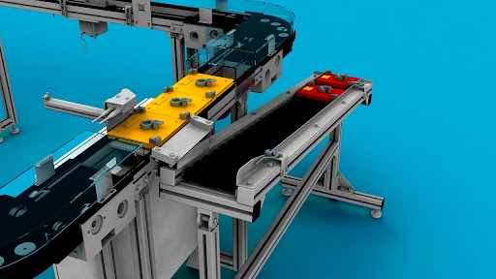
Автоматик йиғиш линияси

Slide 11
1) йиғиш ҳажмининг мураккаблиги ва турли-туманлиги ҳамда йиғиш учун ускуналарнинг зарурлиги;
2) йиғиш жараёнлари циклининг қисқалиги (айрим ҳолларда секунднинг ўндан бирида);
3) деталларнинг бикр эмаслиги ёки эластиклиги;

Slide 12
4) ҳаракатларни бажарувчи манипулятор, роботлар ишчи органларининг мураккаблиги;
5) ўзаро бириккан деталларнинг кичик допуск майдонлари ва уларни мослаш, тўғрилаш ишларининг зарурлиги.

Slide 13
  Йиғиш цехлари дастгоҳларини икки гуруҳга бўлиш мумкин: технологик, деталларни қўзғалмас ёки қўзгалувчи қилиб бириктириш, узелли ёки умумий йиғиш жараёнида уларни ростлаш ва назорат қилиш учун бевосита мўлжалланган ҳамда ёрдамчи, иш ҳажми йиғиш жараёнида салмоқли бўлган барча ёрдамчи ишларни механизациялаштирувчи. Қуйида жараёнларни механизациялаш учун мўлжалланган йиғиш қурилмасига мисол келтирилган.

Slide 14
25.1–расмда қамровланувчи ва қамровчи деталларни аниқ ўрнатиш таъминлаш учун мослама кўрсатилган. Ушбу ҳолатда подшипник 2 прессланадиган узел корпуси 1 махсус тагликнинг 6 айлана чиқиғига марказлашади. Таглик эса ўзининг конуссимон тешиги билан прессловчи сирғалгич (ползун) 4 ҳаракатланадиган жувага марказлашади. Сирғалгичга бириктирилган эгилувчи киргизма (вставка) бириктириш жараёни бошлангунигача подшипникни марказлаш ва ушлаб туриш учун хизмат қилади.

Slide 15
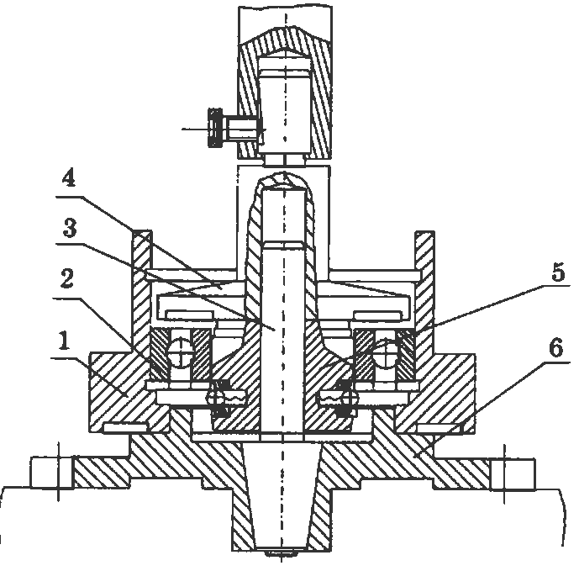
25.1-расм. Аниқ подшипникларни пресслаш учун мослама

Slide 16
Машинасозлик корхоналарида йиғиш технологик жараёнларини механизациялаш учун турли гайка бурагич, пневматик ва гидравлик скоба, электр болға ва бошқа механизмлар кенг қўлланилмоқда. Серияли ва ялпи ишлаб чиқариш шароитларида механик ишлов бериш технологик жараёнини тезлаштирувчи йўналишлардан бири махсус созланган дастгоҳларда машина деталлари ўлчамларини автоматик олиш усули ҳисобланади.

Slide 17
Бу усулдан втулка-корпус типида таранглик билан бирикувчи деталларга ишлов беришда фойдаланилганда прессланган втулкалар партиясида чизмада кўрсатилган аниқ диаметр ўлчамларини таъминлаш имкони қийин бўлади.

Slide 18
25.2. Йиғиш жараёнларининг турлари.
Йиғишнинг уч хил тури мавжуд бўлиб:
1. Индивидуал келтириш тамойили бўйича;
2. Тўлиқ ўзаро алмашувчанлик тамойили бўйича;
3. Индивудиал ва гуруҳли танлаш йўли билан қисман ўзаро алмашинувчанлик тамойили бўйича.

Slide 19
Индувидиал келтириш тамойили бўйича йиғиш якка тартибда ва майда серия чиқаришларда қўлланилади. Бундай ишлаб чиқаришларда детал механик ишлов берилгандан кейин, бунда чекли калибирларсиз ишлов берилади, охирги шакл ва ўлчамини олиш учун ва детални ўрнатиладиган жойига келтириш учун қўлда чилангарлик ишлови берилади.

Slide 20
Тўлиқ ўзаро алмашувчанлик тамойили бўйича йиғиш йирик серияли ва оммавий ишлаб чиқаришларда детал механика цехида чекли калибрлар бўйича ишлов берилади ва дастгоҳдаги операциялар деталга керакли шакл ва ўлчам берилиши учун ишлов беришнинг охирги босқичи ҳисобланади.
Агар йиғишда детал бириктириладиган бошқа детал билан дастлаб сараланмасдан ёки танламасдан туташтирилса ва бунда бириктириш зарур ва қониқтирувчи ўтказишни келтириш жараёнсиз ҳосил қилинса, бундай йиғиш тўлиқ ўзароалмашинувчанлик билан йиғиш дейилади, бундай йиғишда оқим бўйича йиғиш жараёнини ташкил этиш мумкин.

Slide 21
Бириктириладиган деталлар чекли калибрлар бўйича, бироқ катта допусклар билан тайёрланган бўлса, йиғиш деталларининг ўлчами бўйича дастлабки танлаб олиш йўли билан амалга оширилса қисман ўзароалмашинувчанлик билан йиғиш дейилади. Бириктиришда керакли ўтказишни таъминлайдиган деталларни ўлчами бўйича белгиланган допуск чегарасида тайёрланган ва йиғишга келган ҳар қандай деталлар ичидан олиниши индивидуал танлаб олиш орқали ёки белгиланган допуск чегарасида ўлчамлари бўйича гуруҳларга ажратиб олиш йўли билан - гуруҳли танлов орқали олиш мумкин.

Slide 22
Бундай йиғиш йирик серияли ва оммавий ишлаб чиқаришда қўлланилади.
Узели йиғишда маҳсулотнинг таркибий қисми йиғма бирлиги (узел) йиғиш объекти ҳисобланади. Умумий йиғишда яхши маҳсулот йиғиш объекти бўлиб ҳисобланади.

Slide 23
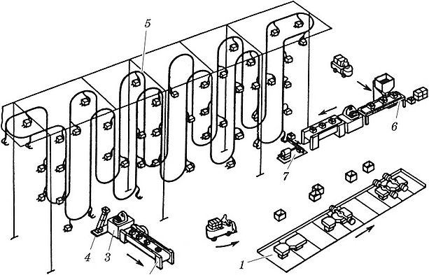
Марказий йиғиш линиясининг ишлаш схемаси.
1-асосий конвейер; 2-автоматик юклаш линияси; 3-электрон назорат қурилмаси; 4-юклаш механизми; 5-автоматик осма юк-ўтказиш конвейери; 6-автоматик юклаш линияси; 7-юклаш механизми

Slide 24
Ҳозирги кунда йиғиш ишларининг 25-30% механизациялаштирилган, 5-7% га яқини эса автоматлаштирилган, қолган қисми асосан қўл кучи ёрдамида бажариб келинмоқда. Бунинг асосий сабабларидан бири йиғиш жараёнларини мураккаблиги ҳисобланса, иккинчидан бу технологик жараёнларини механизмлар ва автоматлар ёрдамида бажариш ва унга керак бўлган технологик жиҳозлар етишмаслигидир.

Slide 25
Бундай технологик жиҳоз ва механизмларни ишлаб чиқариш, уларни корхоналарга татбиқ этиш хозирги куннинг долзарб вазифаларидан бири ҳисобланади.
Йиғиш жараёнида машина деталларини бириктиришда берилган аниқлик чегарасида уларнинг ўзаро жойлашувини таъминлаш зарур. Йиғиш аниқлиги деганда конструкторлик ҳужжатларида берилган маҳсулот параметрларининг мос қийматларини таъминлаш маҳсулот йиғиш жараёни хоссаси тушунилади.

Slide 26
Йиғиш натижасида деталларнинг ва йиғув бирикмаларининг ўзаро жойлашуви шундай таъминлаши керакки, уларнинг ишчи юзалари ёки ушбу юзаларнинг бир-бирга нисбатан ҳаракатланиши, шунингдек турғун ҳолатда нафақат йиғиш жараёнида, балки машинани эксплуатацияси даврида рухсат этилган чегарадан чиқиб кетмаслиги керак. Деталларга тежамкор ишлов бериш ва машиналарни йиғишнинг энг мақбул рухсат этилган чегараларини аниқлаш воситалардан бири ўлчам занжирини ҳисоблаш ва таҳлил қилиш ҳисобланади.

Slide 27
Маълумки, ўлчам занжирларини ҳисоблашда. Учтадан кўп бўлмаган ташкил этувчи звенолардан иборат технологик йиғиш кичик ўлчам занжири тўлиқ ўзароалмашинувчанлик принципи билан ҳисобланади.
Йиғиладиган буюмлар конструкциясини мос ўлчам ҳисобларини бажариш орқали ўлчам таҳлили бажарилади ва йиғишдаги талаб этилган аниқликнинг энг мақбул усули танланади.

Slide 28
Ушбу ишлаб чиқариш шароитида лойиҳаланаётган йиғиш жараёнининг табақаланиш даражаси аниқланади.
Барча йиғув бирликлари ва буюм деталларининг бирикиш кетма-кетлиги ўрнатилади ҳамда умумий ва маҳсулотни узелли йиғиш схемалари тузилади.

Slide 29
Энг унумдор, тежамкор ва техник жиҳатдан мақсадга мувофиқ бириктириш, жойлашувини текшириш ва ўрнатиш усуллари аниқланади. Йиғиш технологик жараёнинг таркиби тузилиб, назорат қилиш ва охирги текширувдан ўтказиш усуллари аниқланади.
Технологик жараённи бажариш учун керакли технологик ускуналар ишлаб чиқилади

Slide 30
Йиғиш ишларини техник меъёрлаштириш ва йиғиш жараёнинг иқтисодий кўрсаткичлари ҳисобланади.
Йиғиш жараёнининг техник ҳужжатлари расмийлаштирилади.
Исталган машина ва унинг механизмларини ихтиёрий кетма-кетликда бажариб бўлмайди. Деталларнинг боғланиш тартиби, аввало, йиғилаётган буюм ёки унинг қисмларининг конструкциясига, шунингдек йиғув ишларини табақаланиш даражасига боғлиқ.

Slide 31
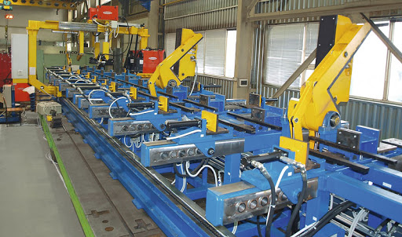
Автоматлаштирилган поток йиғиш жараёни

Slide 32
ЭЪТИБОРИНГИЗ
УЧУН РАҲМАТ

